Slide 1
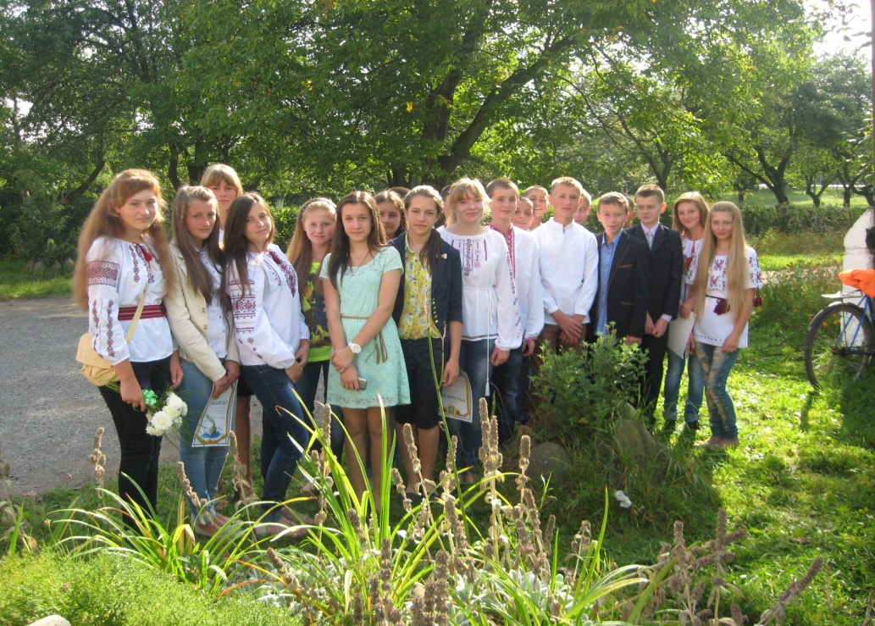
Наш сайт
НАШ КЛАС
Саджавська ЗОШ I-III ступенів
Опитування
Який ваш улюблений предмет?
Математика
Украінська мова
Українська література
Історія
Світова
література
Біологія
Географія
Хімія
Фізика
Фізкультура
Трудове навчання
Сторінки
Я – українець!
Наш клас
Розклад уроків
Шпаргалка
Світ наших захоплень
Шкільний гумор
Дитяча безпека
Батькам
Блог класного керівника
8-А клас

Slide 2
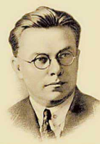
Наш сайт
Безсмертя
Вінець Овідія довіку не зів’яне; Безсмертний «Плач» його, гіркий і незрівнянний, Душні елегії, мов цвіт весняних лоз, І чари сонячні його «Метаморфоз», І мудрі тонкощі ученого кохання. Хай Цезар злоститься, і хай літа вигнання Зігнуть високий стан і сивину вплетуть. І хай гуде сармат і гети смерть несуть, А гнівний Понт реве і горами вергає,— Народи і віки не раз іще згадають Дзвінких його пісень легкий свавільний лад Стогнанням ніжних альб і дзвоном серенад.
М.Зеров
Саджавськ ЗОШ I-III ступенів

Slide 3
Наш сайт
НАШ КЛАС
Саджавська ЗОШ I-III ступенів
8-А клас
Сторінки
Я – українець!
Наш клас
Розклад уроків
Шпаргалка
Світ наших захоплень
Шкільний гумор
Дитяча безпека
Батькам
Блог класного керівника
Шпаргалка Світова література
Овідій – один з найвідоміших представників “золотої доби” римської літератури (сенкан)
Життя і творчість Овідія
Овідій і Україна
Українські письменники про Овідія
Крилаті вислови Овідія
Дослідження елегії “Зима на чужині”
Опис чужого краю
Опис чужинців
Словник почуттів героя
“Метаморфози” – міфологічна картина античного світу
Тлумачення класифікації людей в моральному плані
Наша творчість

Slide 4
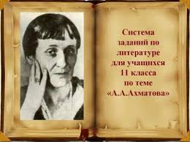
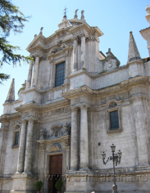
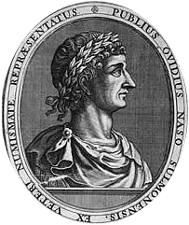
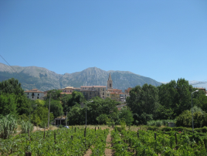
Публій Овідій Назон
(43 р. до н. е. — бл. 18 р. н. е.)
Народився в невеличкому містечку Сульмоні неподалік від Риму, в багатій і знатній родині.

Slide 5
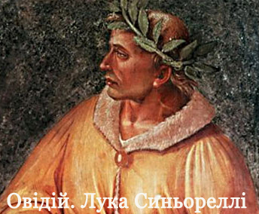
Овідія з дитинства приваблювала
поезія.
Наприкінці
століття
його талант
досяг розквіту:
трагедія «Медея»;
три книги «Любовних елегій»;
поема «Наука кохання»;
поема «Ліки від кохання»;
книга «Героїні»;
«Фасти» («Римський календар»);
поема «Метаморфози».
Твори мали
такий великий успіх,
що їх автора порівнювали
з Вергілієм та Горацієм.
До десяти разів йому присуджували перемоги на співочих змаганнях;
його всюди запрошували;
римська молодь вчила напам’ять його витончені вірші.

Slide 6
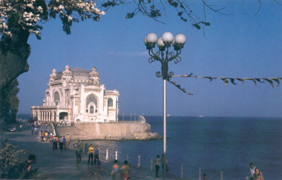
Вигнання
У 8 р. н. е. Август засилає Овідія на далеку окраїну імперії, на берег Чорного моря, в місто Томи (зараз це місто Констанца в Румунії). Помер поет у вигнанні у 18 р. н. е.

Slide 7
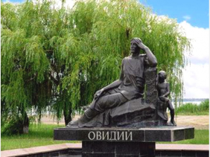
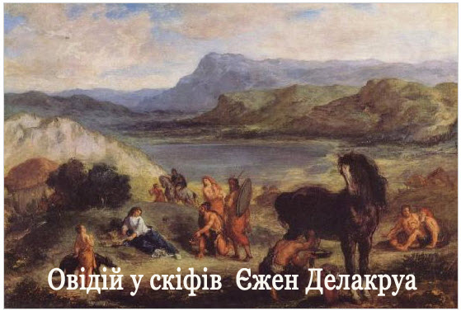
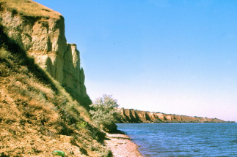
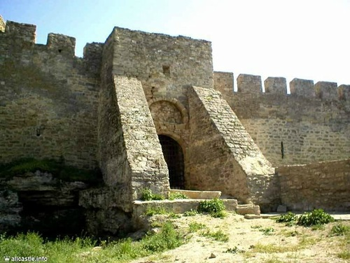
Овідіополь

Slide 8
Візитна картка поеми “Метаморфози”
Композиція:
зачин - пролог (чотири покоління людські);
виклад оповідей про майже 250 перетворень;
завершальна частина - поетичний виклад учення Піфагора про переселення душ як обґрунтування "перетворень».
Популярність: В епоху Відродження «Метаморфози» - невичерпне джерело сюжетів для художників і письменників. У XVII—XVIII ст. за творами Овідія було написано багато опер та балетів.
«Метаморфози» («Перевтілення») – міфологічна картина античного світу.
Жанр — розповідна поема, яка складається з 15-ти книг, що містять 250 малих поем, кожна з яких закінчується перевтіленням.
Основа сюжету — давньогрецькі та давньоримські міфи про перетворення від створення світу до сучасних Овідію часів.
Віршовий розмір — гекзаметр.

Slide 9
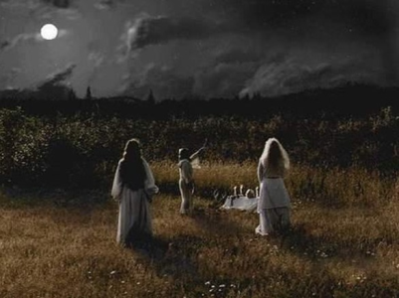
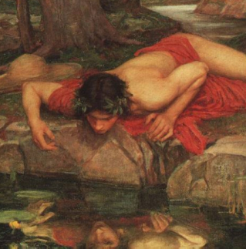
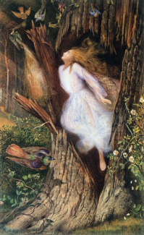
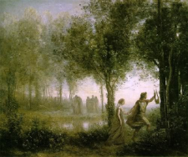
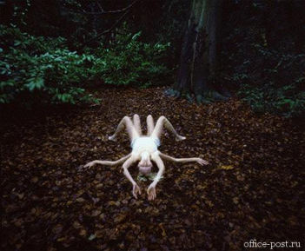
Метаморфози в міфології
Астрея
Нарцис
Дафна
Філемон і Бавкіда
Арахна

Slide 10
+
-

Slide 11
ДОБРО
ЗЛО
Правота
Чесність
Мир
Кривда
Хитрість
Брехня
Підступність
Насильство
Жадоба на гроші
Війна
Никне побожність і віра

Slide 12
ДОБРО
ЗЛО
Правота
Чесність
Мир
Любов
Милосердя
Віра в Бога
Справедливість
Співчуття
Допомога
Повага
Працьовитість …
Кривда
Хитрість
Брехня
Підступність
Насильство
Жадоба на гроші
Війна
Никне побожність і віра

